Slide 1
超新星中期报告
Mid-term Report on Supernova
汇报人：苏东泽
导师：lgnatzjiang
Leader：alanzhu

Slide 2
目录
1
题目分析
2
系统设计
3
关键技术
4
项目演示
4
性能测试

Slide 3
1
题目分析

Slide 4
1
题目分析
基本功能分析
本次超新星的题目是实现一个能够进行服务和路由管理的框架，它包含的基本功能如下：
服务注册与反注册
服务发现，根据筛选条件向客户端返回服务实例
健康监测
常规路由匹配规则
定义路由匹配规则
miniRouter服务器
服务以及路由
规则发现
服务注册
健康心跳
服务A
服务B
服务B
服务B
根据健康状态和路由选择
服务B
01

Slide 5
2
系统设计

Slide 6
2
系统设计
Mini-Router设计
MiniRouter被分为三个部分：
Init Svr：当一个新的SDK启动时，首先链接初始化服务器，获取Etcd相关配置
Etcd：Etcd集群支持主要业务功能，储存和管理实例信息，路由信息，并且同步到SDK缓存
SDK：SDK启动后，根据配置在Etcd注册需要缓存的信息，并且根据这些信息实现服务注册，服务发现，路由转发等功能
Etcd集群
检测Etcd是否正常
服务注册
路由注册
数据更新
Init Svr
初始化
配置
SDK
SDK
SDK
SDK
SDK
SDK
SDK
SDK
01

Slide 7
2
系统设计
SDK设计
Etcd服务器
选择合适的Etcd链接
Etcd连接管理器
本地缓存
注册与反注册服务
添加与删除路由
服务心跳
路由保活
发现服务
订阅服务信息
进行路由
DiscoveryAPI
RegisterAPI
HealthAPI
01

Slide 8
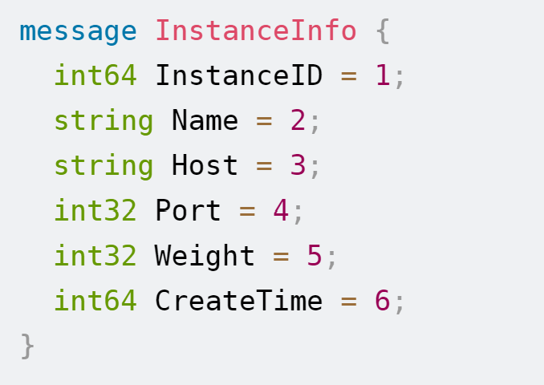
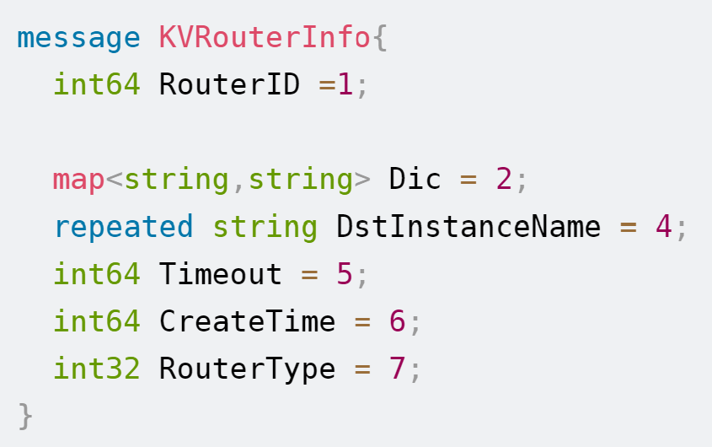
2
系统设计
数据同步设计
SDK功能接口
Etcd数据
实例/路由的增删
直接发送到Etcd
Key | Value
Key | Value
Key | Value
Key | Value
服务实例Key
二进制数据
服务路由Key
二进制数据
本地
数据
缓存
实例信息查询
路由目标计算
在本地缓存完成
不再与远程交互
按照服务分页Watch
Watch机制增量更新
数据同步线程
01

Slide 9
3
关键技术

Slide 10
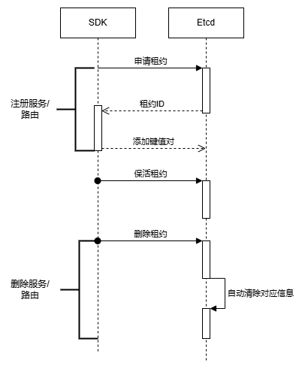
3
关键技术
服务/路由管理
问题情景：
用户上线一个新的实例，或者添加新的路由规则，需要添加对应信息，对其进行保活，在合适的时候删除
解决方案：
申请Etcd租约为每条信息赋予一个独立的ID，作为Etcd中Key的一部分，服务实例通过对租约保活来对自己保活，移除该租约或者超时则会删除服务信息
01

Slide 11
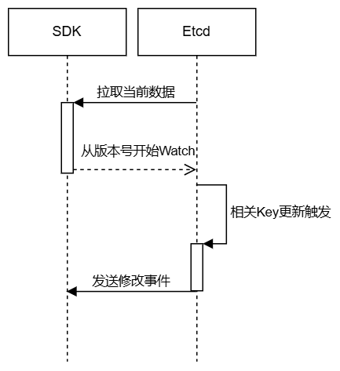
3
关键技术
数据同步
问题情景：
当新的实例/路由上线时，应该将其增量同步到当前其他的服务上，以便于服务发现/路由转发
解决方案：
利用Etcd的Watch机制同步更新，为每个服务提供独立的命名空间，每个实例仅匹配自身关注的服务更新
服务Key：Service.服务名.服务ID
路由Key：Router.服务名.路由ID
每个实例在所有etcd上监控自身关注的服务前缀，实时获取更新
可以通过配置Etcd集群，分担Watch链接负担，提升性能
01

Slide 12
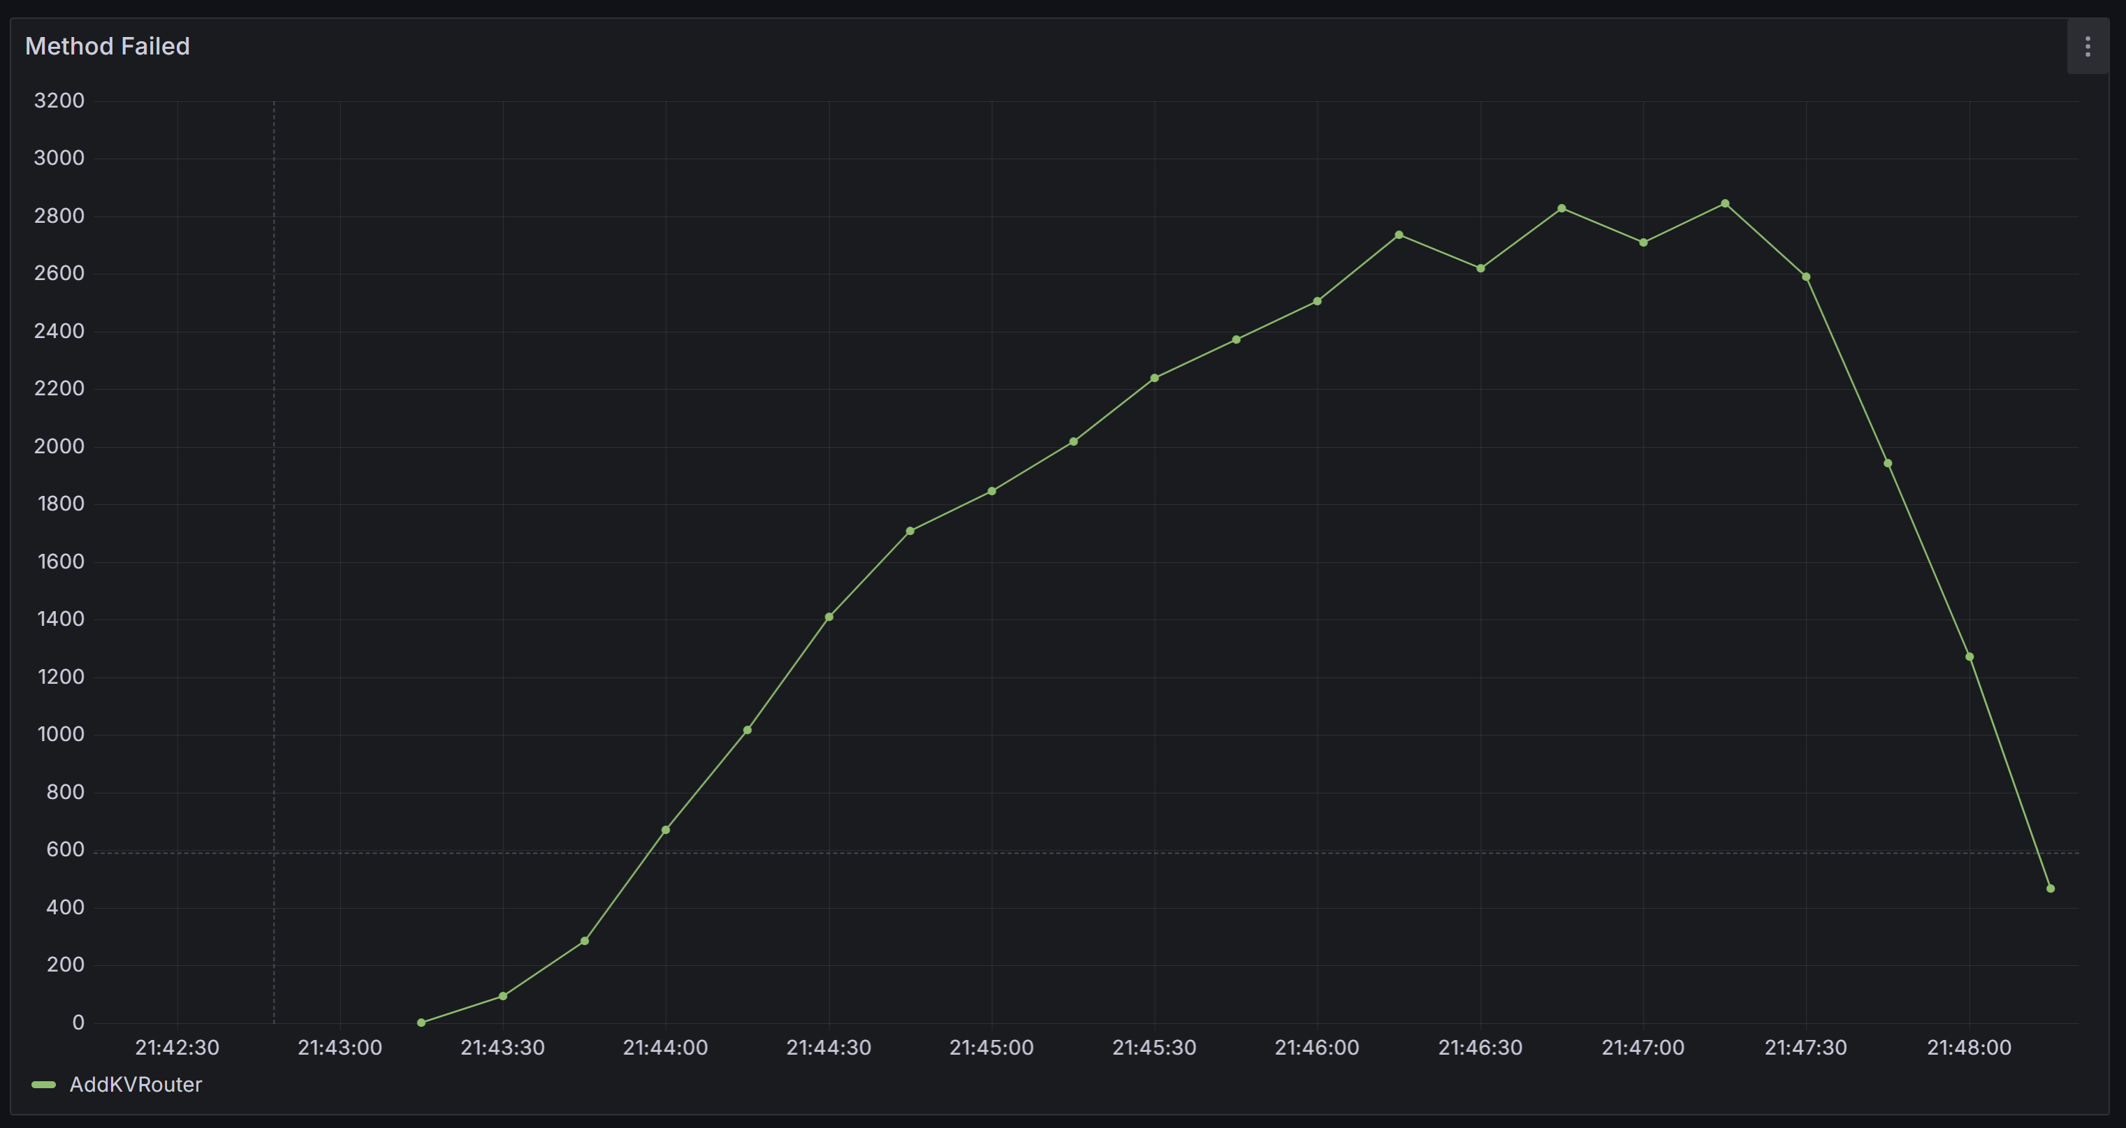
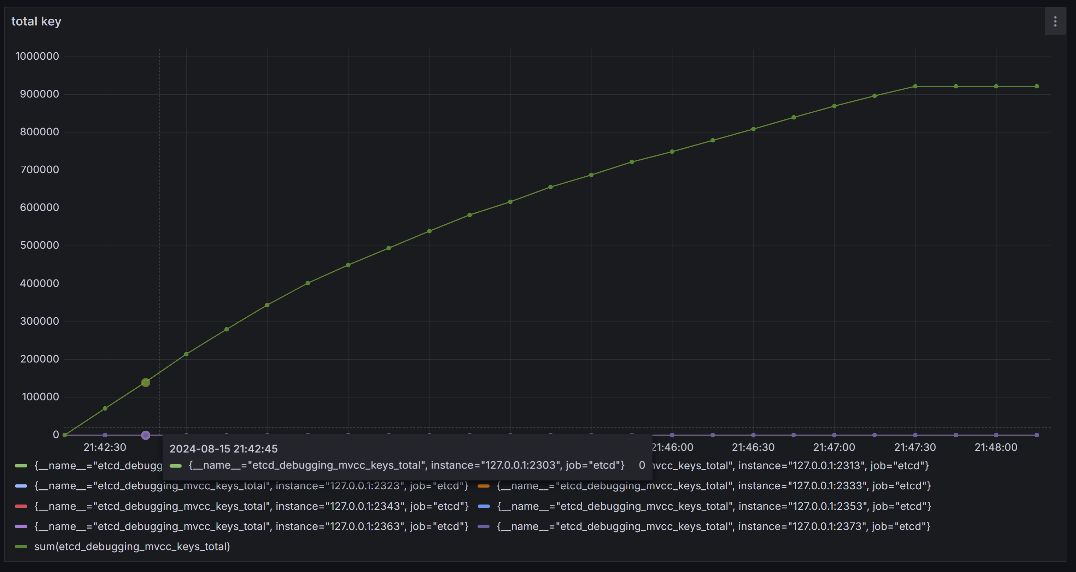
3
关键技术
服务器端路由性能优化
问题情景：
随机生成100个服务，每个服务生成10万个路由，每秒钟注册3000个路由的情况下，查看是否能够支撑
性能瓶颈：
Etcd同时处理请求有上限，而且在储存键值对超过一定数量后，处理时间会明显延长
单个Etcd正常处理的路由上限为，30-40万之间，之后添加路由会不断失败
为什么不用Etcd分页：
分页能减少单次查询的时间，但是查询并非瓶颈所在，大量Key后，添加删除的时间太长仍然不会得到优化
01

Slide 13
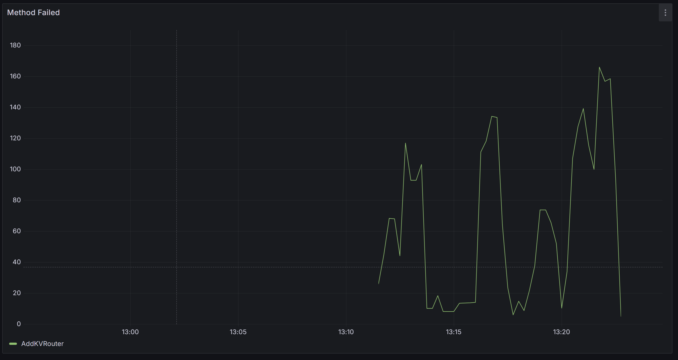
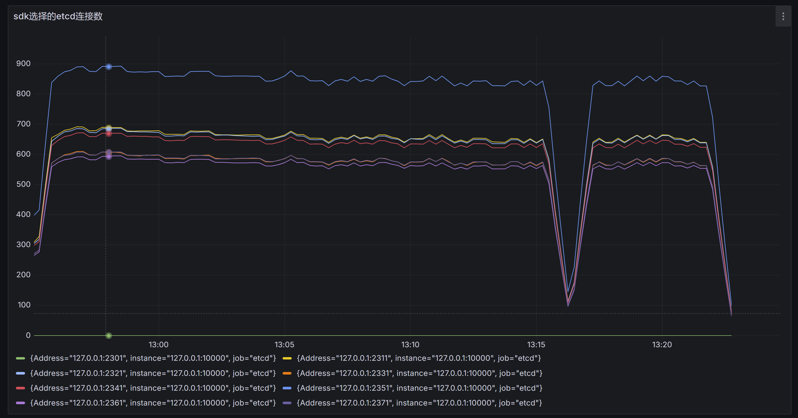
3
关键技术
服务器端路由性能优化
第一次尝试：
借鉴分片的思想，将路由表按照哈希一致性算法分散到多个Etcd中，减轻单个Etcd的负载
效果：
Etcd能够处理的路由表达到350万条，然后再继续添加会出现报错
原因分析：
从链接选择上来看，一致性哈希算法并没有充分的将路由表平均分布在多个etcd上，最高的集群负载比最低的集群负载要高出40%左右
路由表的分布依旧相对集中
01

Slide 14
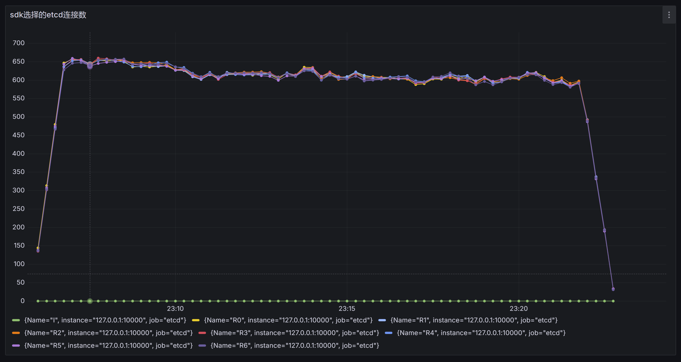
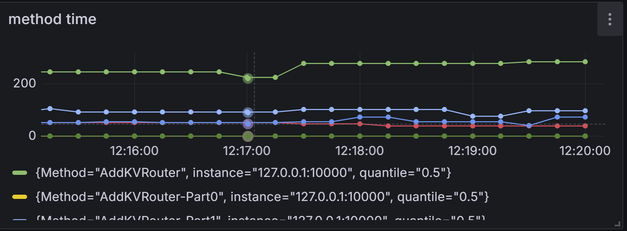
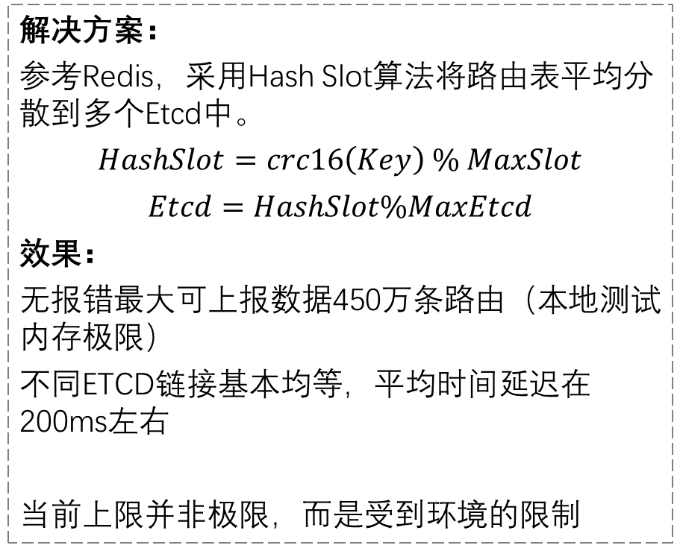
3
关键技术
服务器端路由性能优化
解决方案：
参考Redis，采用Hash Slot算法将路由表平均分散到多个Etcd中。
$$HashSlot=crc16\left(Key\right) \% MaxSlot$$
$$Etcd=HashSlot\%MaxEtcd$$
效果：
无报错最大可上报数据450万条路由（本地测试内存极限）
不同ETCD链接基本均等，平均时间延迟在200ms左右
当前上限并非极限，而是受到环境的限制
01

Slide 15
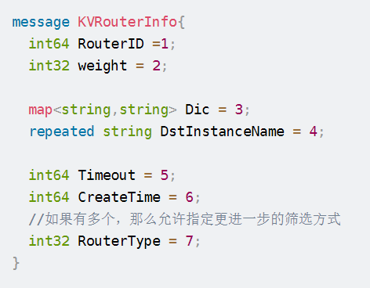
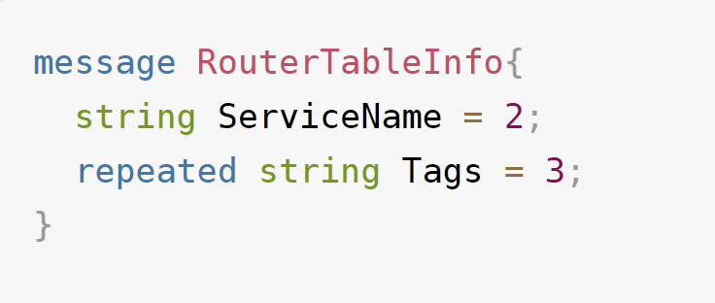
3
关键技术
ProtoBuf格式
基于路由表的扩展路由
问题情景：
需要支持用户自定义的路由Key-Value信息，从而保持足够的灵活性，将其按照规律转发到一个或者多个示例上
需要在路由条目庞大的情况下，在本地缓存尽可能占用少的空间，在本地计算尽可能快速
解决方案：
对每个服务，允许用户自定义当前路由需要匹配的Key，这些Key和新添加的路由条目，从逻辑上一起组织成一个表格。
SDK从该表格中进行选择最优的进行匹配。
用户自定义标签，权重分先后
Key0 | Key1 | Key2 | 权重 | 筛选方式 | 目标实例
Val0 | Val0 | Val0 | 10 | 随机 | D
Val0 | Val0 | Val0 | 10 | 随机 | E
Val0 | Val0 | Val0 | 10 | 随机 | F
Val0 | Val0 | Val0 | 10 | 随机 | A, B, C
路由条目
01

Slide 16
3
关键技术
用户自定义标签，权重分先后
基于路由表的扩展路由
Key0 | Key1 | Key2 | 权重 | 筛选 | 实例
Val0_0 | Val1_1 |  |  | --- | D
Val0_1 | Val1_1 | Val2_1 | 10 | --- | E
Val0_1 | Val1_1 | Val2_1 | 90 | --- | F
Val0_2 | Val1_2 |  |  | --- | A, B, C
问题场景：
在大数量路由条目下，直接检索每一个路由消耗的时间难以接受，必须优化查询的方法
类前缀树的路由储存和匹配算法：
定义路由标签后，按照标签顺序将路由条目组织为前缀树
按照顺序依次计算和键值对相匹配的树的路径，选择路径上深度最深的节点作为最终的匹配结果，该结果对应的路由同样也是和键值对能够匹配的标签最多的路由
如果匹配节点的对应路由有多个，那么按照权重随机选择一条作为最终路由
如果最终路由对应多个实例，那么按照筛选条目，在随机、一致性哈希、基于权重中选择一个实例作为最终目标
路由条目
无路由
Val1_1
D
Val0_0
Val0_1
Val1_1
Val2_1
E
Root
无路由
无路由
F
Val0_2
无路由
A,B,C
Val1_2
01

Slide 17
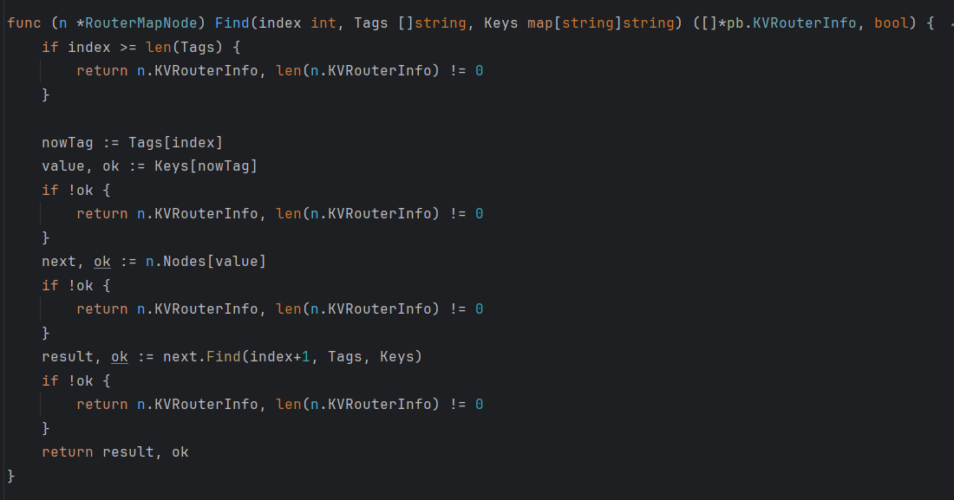
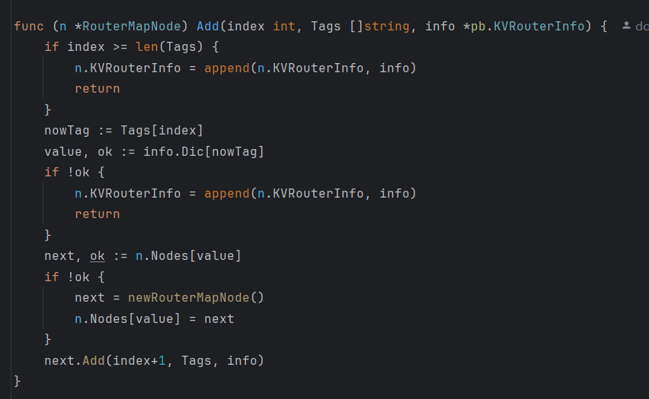
3
关键技术
前缀树算法匹配过程
下图为前缀树增查的核心代码，使用递归匹配前缀路径
在M个标签，N条路由的场景下时间复杂度，顺次检索$O(M×N)$，Hash+顺次检索$O(N)$，前缀树时间复杂度为$O\left(M\right)，$实践中$M≪N$所以前缀树效率极高且不受路由表大小影响
01

Slide 18
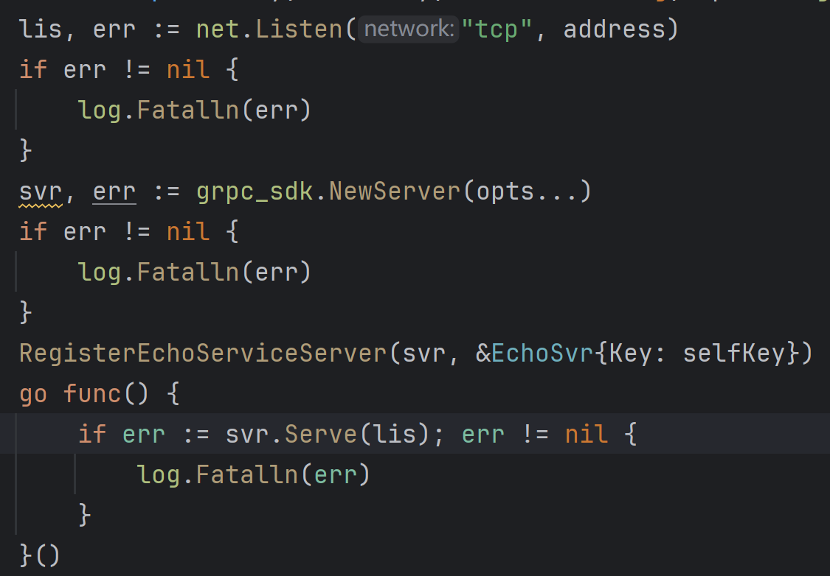
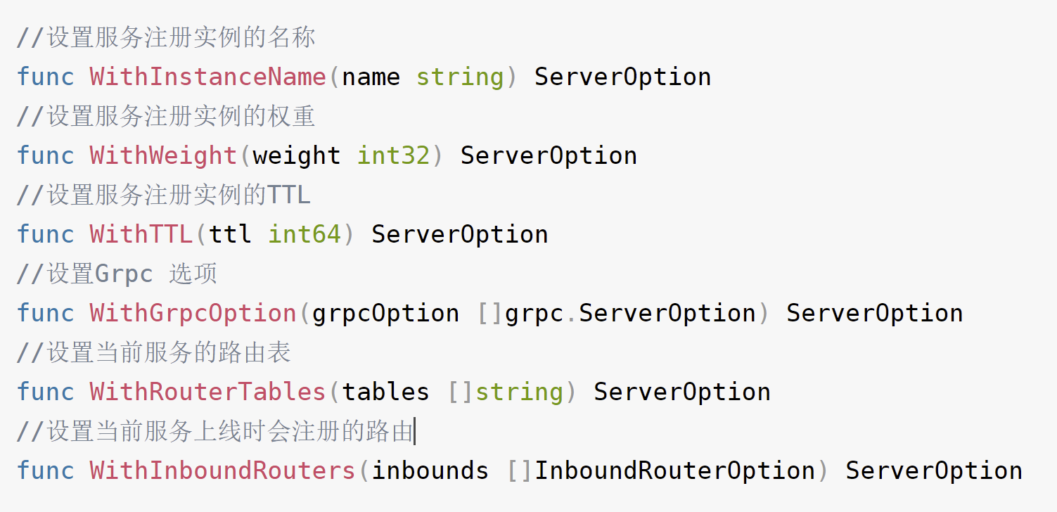
将grpc的Server替换成我们库中的Server
3
关键技术
与Grpc协议相结合——服务器端
问题情景：
Grpc是常见的服务协议，使用GRPC的情况下，希望更进一步降低SDK侵入性，不需要用户接入的接况下，grpc服务器实现自动注册，自动保活，自动路由
解决方案：
在服务器端自定义新的服务器结构体，使用函数选项模式支持用户设置服务器属性。
在NewServer中完成配置，创建Grpc服务器
在Server中，根据配置和Grpc服务器信息，自动注册服务和路由，然后开始监听
对用户来说，和直接使用Grpc服务器流程相同
正常流程启动服务器
支持的配置项
01

Slide 19
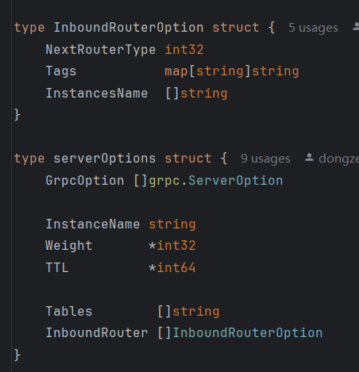
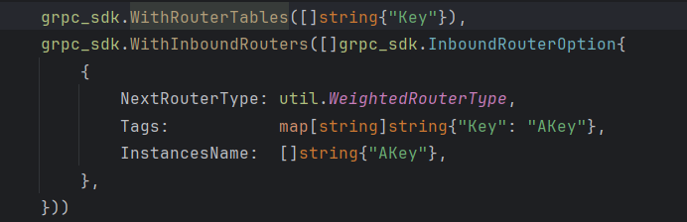
3
关键技术
与Grpc协议相结合——服务器端
Grpc服务器
路由选项
默认路由：
服务器端创建时，可以通过函数参数设置默认路由。
默认路由会随着服务器的注册一同注册，在运行期间持续保活，但是不会因为服务器的反注册而消失，而是要等到自然超时。这是考虑到服务器注册的路由规则可能被多个实例使用
建议的实践是：服务器注册路由的目标仅指向自身，并且设置TTL使其在服务器下线后尽快停止
Grpc服务器
所有可设置选项
设置默认路由表
设置默认路由
01

Slide 20
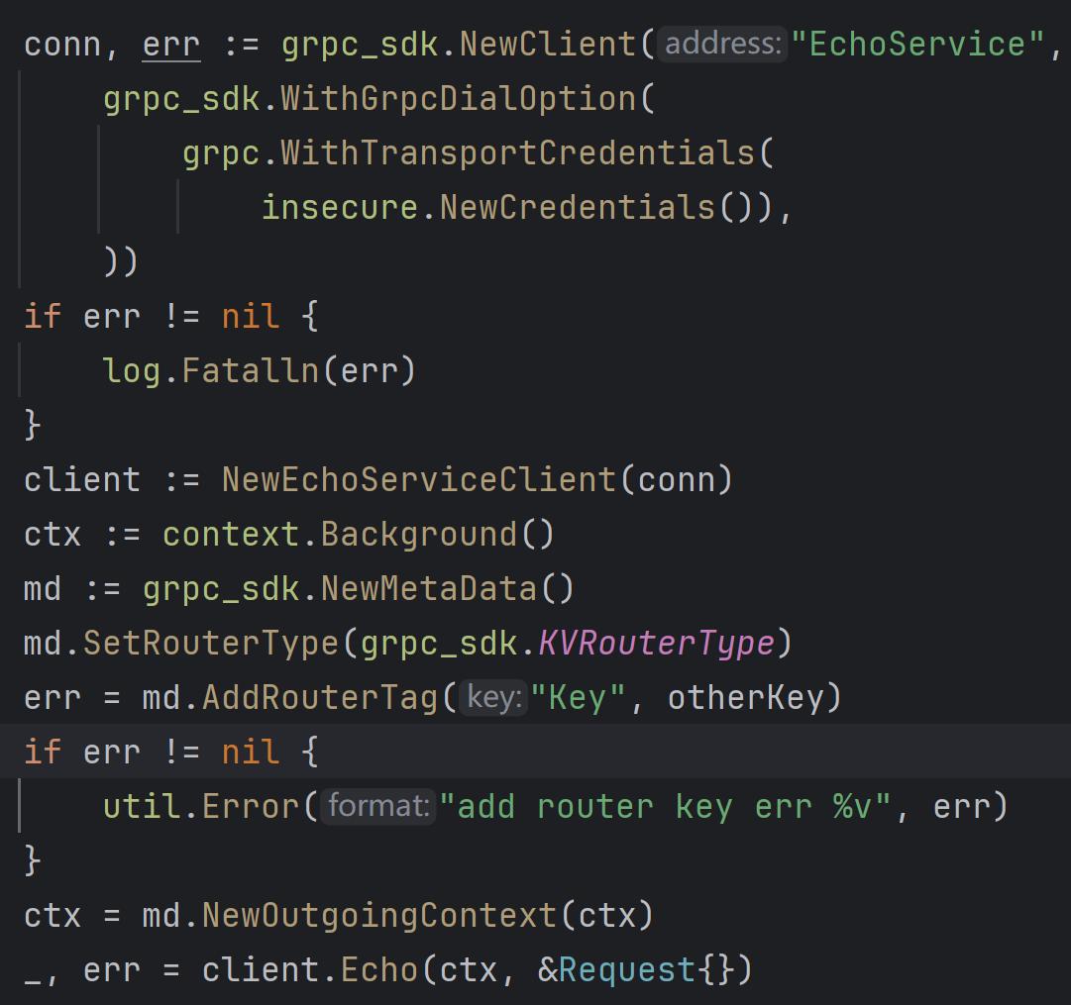
3
关键技术
采用我们框架的Client代替Grpc Client
与Grpc协议相结合——客户端
问题情景：
使用GRPC的情况下，希望更进一步降低SDK侵入性，不需要用户接入的状况下，grpc客户端实现自动服务发现，自动选择路由
解决方案：
建立新的Client结构体，向Grpc自动注册并使用自定义的Resovler和Balancer，利用Grpc的负载均衡实现路由选择
Resolver会监听服务，如果新服务上线则刷新Grpc的客户端状态
Balancer每次刷新状态后，创建新的Picker来处理Client请求
Picker接受Client请求并根据路由分发到指定的实例
设置请求的MetaData，
路由信息包含其中
框架本身提供了设置路由信息的便捷函数
Client创建
实例信息
Resolver
服务发现
Balancer
刷新状态
服务变动
Picker
获取MetaData
执行路由
创建
发送到
指定实例
Client请求
01

Slide 21
4
项目演示

Slide 22
4
项目演示
基本功能测试
TestDiscoverSvr：对服务注册，发现，反注册进行测试。发送随机生成的服务数据进行注册，然后从接口中进行服务发现，并对比结果是否正确。
TestHealthSvr：对健康监测进行测试，随机生成服务数据并注册，检查服务是否会过期删除
TestRouter：注册服务并依次应用5中路由规则，检查路由结果是否符合预期
源代码位置：test/unit-test/base_test.go
Etcd集群
上传数据
数据同步
预期
路由结果
Register
Health
Discovery
服务保活
服务发现数据
路由结果
服务注册
两者相符合则测试通过
随机服务数据
数据对比正确
路由请求
01

Slide 23
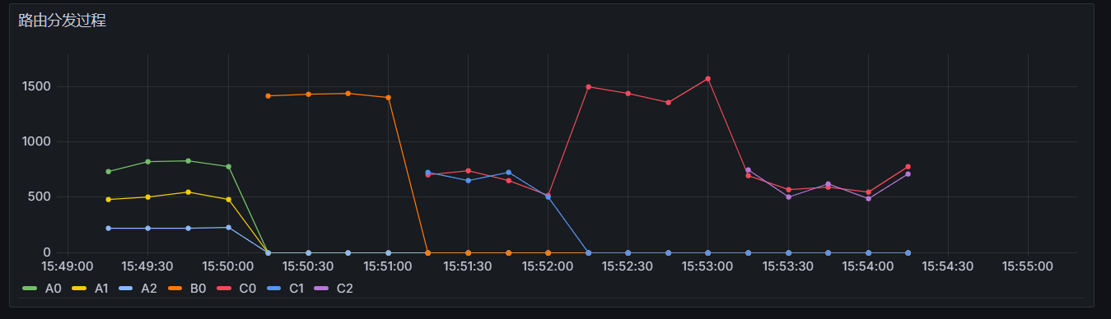
4
项目演示
路由功能测试
注册HTTP服务，将7个服务器分为A，B，C三类。
首先注册A0、A1、A2、B0、C0、C1五个服务器，然后注册路由使客户端流量按照3：2：1的权重发送到A组，过一段时间，注册路由将客户端流量全部发送的B组，然后注册路由发送到C组，然后将C1下线，C2上线
从监控查看流量变化符合预期，支持通过路由控制流量转发，支持服务实例动态增加减少
源代码位置：test/test-show-router-change
01

Slide 24
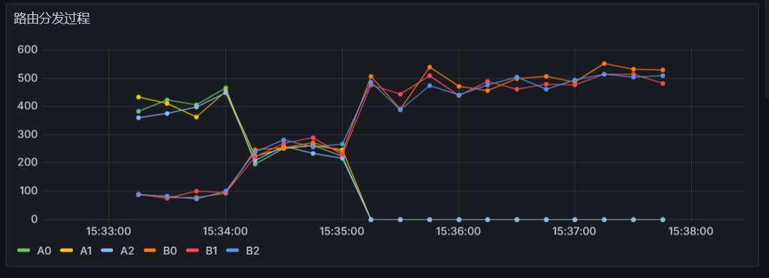
4
项目演示
金丝雀发布
注册HTTP服务，将6个服务器分为A，B两类。
首先注册路由将流量按照9：1分发给A，B，过一段时间调整为1：1，最后全部分发给B
从监控查看流量变化符合预期
源代码位置：test/test-show-router-change2
01

Slide 25
5
性能测试

Slide 26
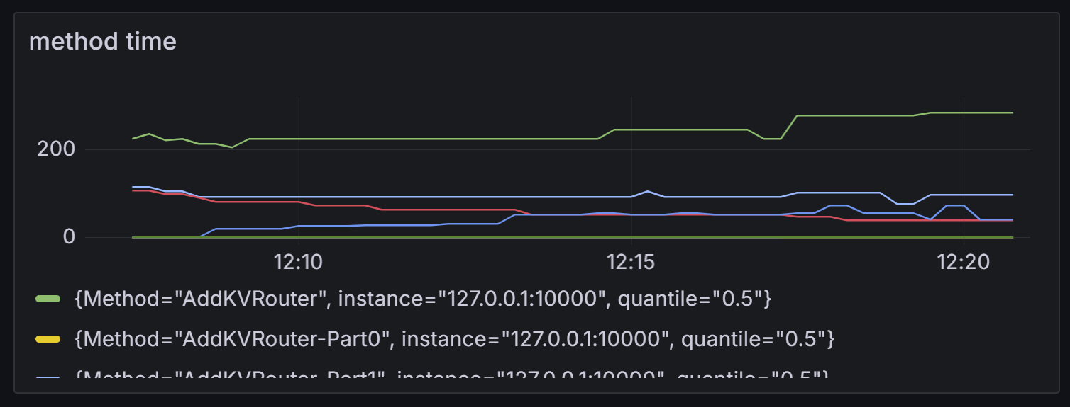
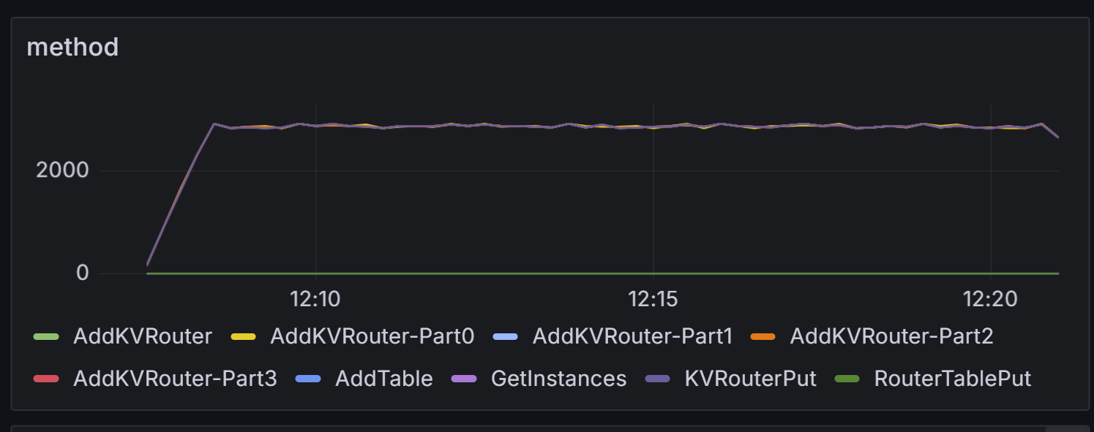
5
性能测试
服务器路由压力测试
每个服务生成10万个路由，每秒上传3000条左右的路由数据
无报错最大可上报数据450万条路由（本地测试内存极限）
不同ETCD链接基本均等，单个方法执行平均时间延迟在200ms左右
01

Slide 27
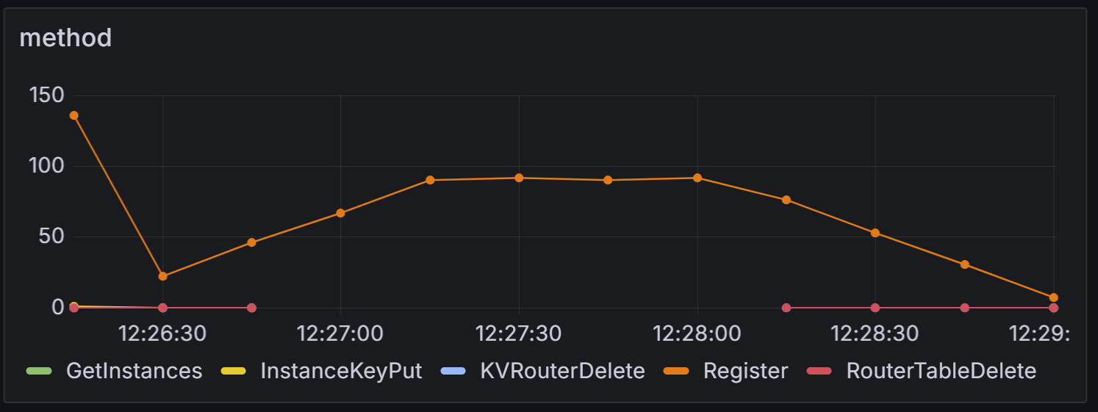
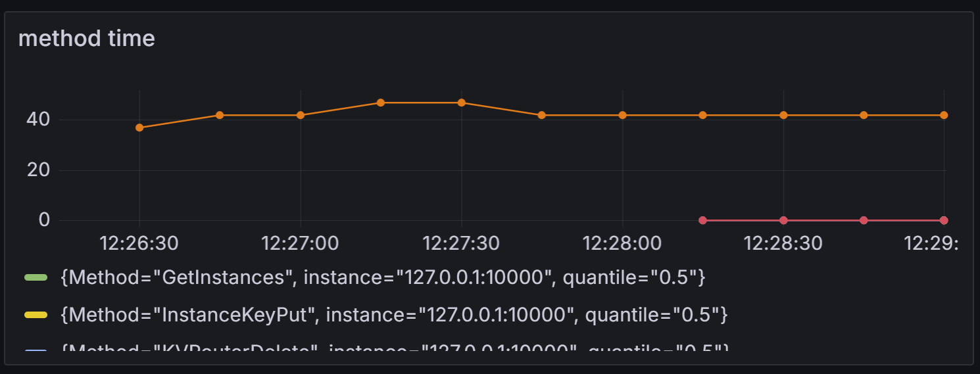
5
性能测试
服务器实例压力测试
10个服务，每秒上线100个实例，直到一万个服务实例全部上线，并从监控上查看性能
无失败， 3分钟内所有实例全部上线成功
每次注册服务实例平均时间延迟小于50ms
01

Slide 28
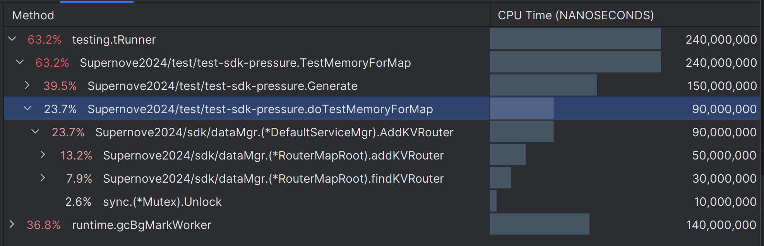
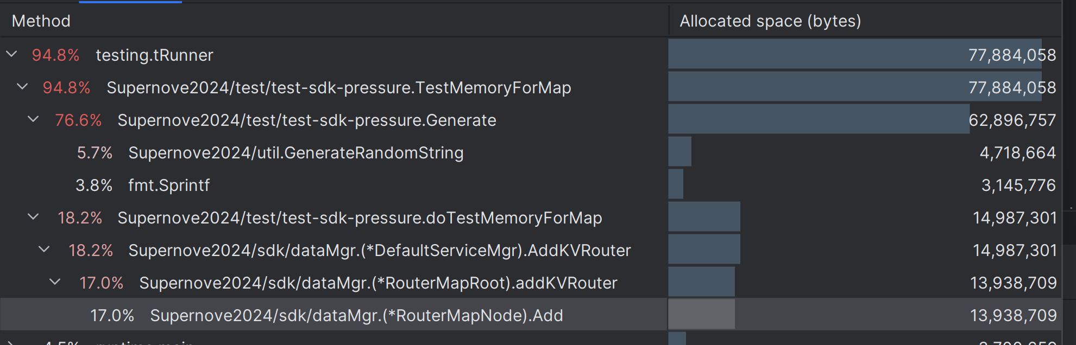
5
性能测试
SDK路由表添加测试
Generate生成路由数据，由doTestMemoryForMap批量写入缓存中，记录写入过程中占用的内存空间。
通过调用树可见，写入10万路由数据， doTestMemoryForMap消耗内存空间15MB左右，将pb数据也保存的情况下，总内存占用不超过70MB，写入总共CPU消耗时间90ms
01

Slide 29
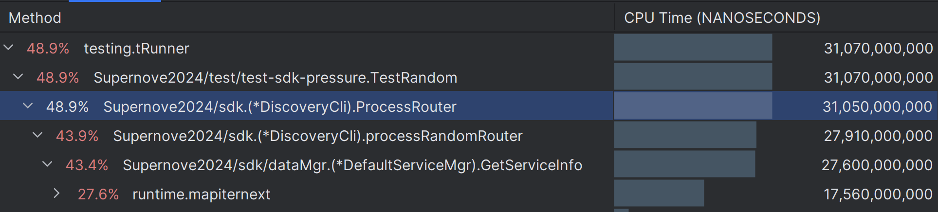
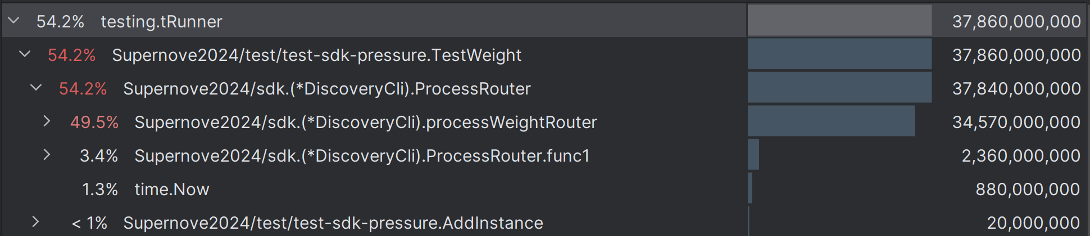
5
性能测试
SDK路由执行压力测试
路由完全依赖本地缓冲的数据，不和远程交互，所以直接在本地往数据缓存中写入然后进行测试
每类路由执行100万次，然后统计时间
测试文件test/test-sdk-pressure/sdk_test.go
随机路由，单次路由平均执行时间0.03ms
权重路由，单次路由平均执行时间0.03ms
01

Slide 30
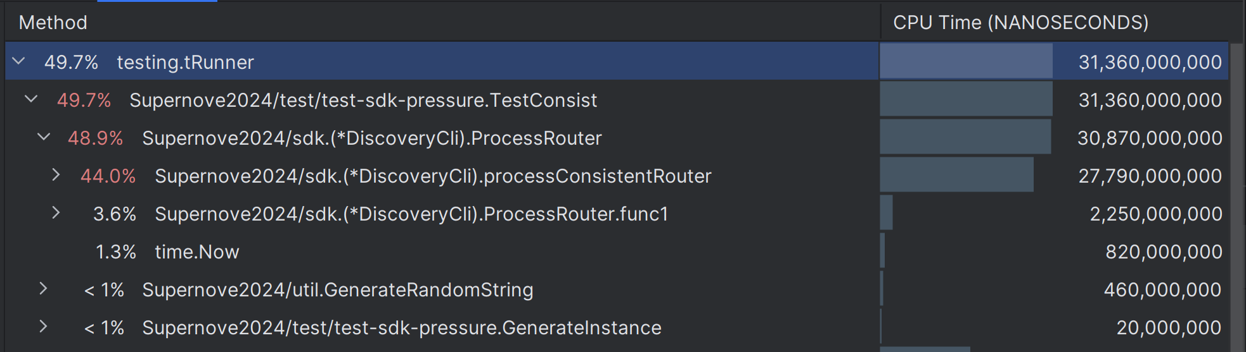
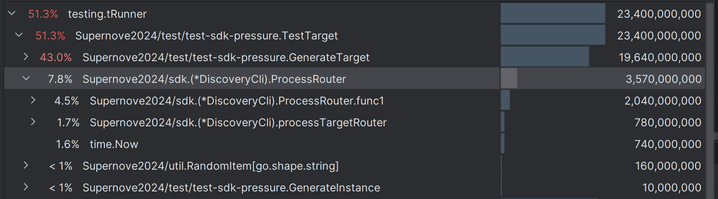
5
性能测试
SDK路由执行压力测试
一致性哈希路由，单次路由平均执行时间0.027ms
指定目标路由，数据生成占用了大部分时间，单次路由平均执行时间仅为0.0035ms，
01

Slide 31
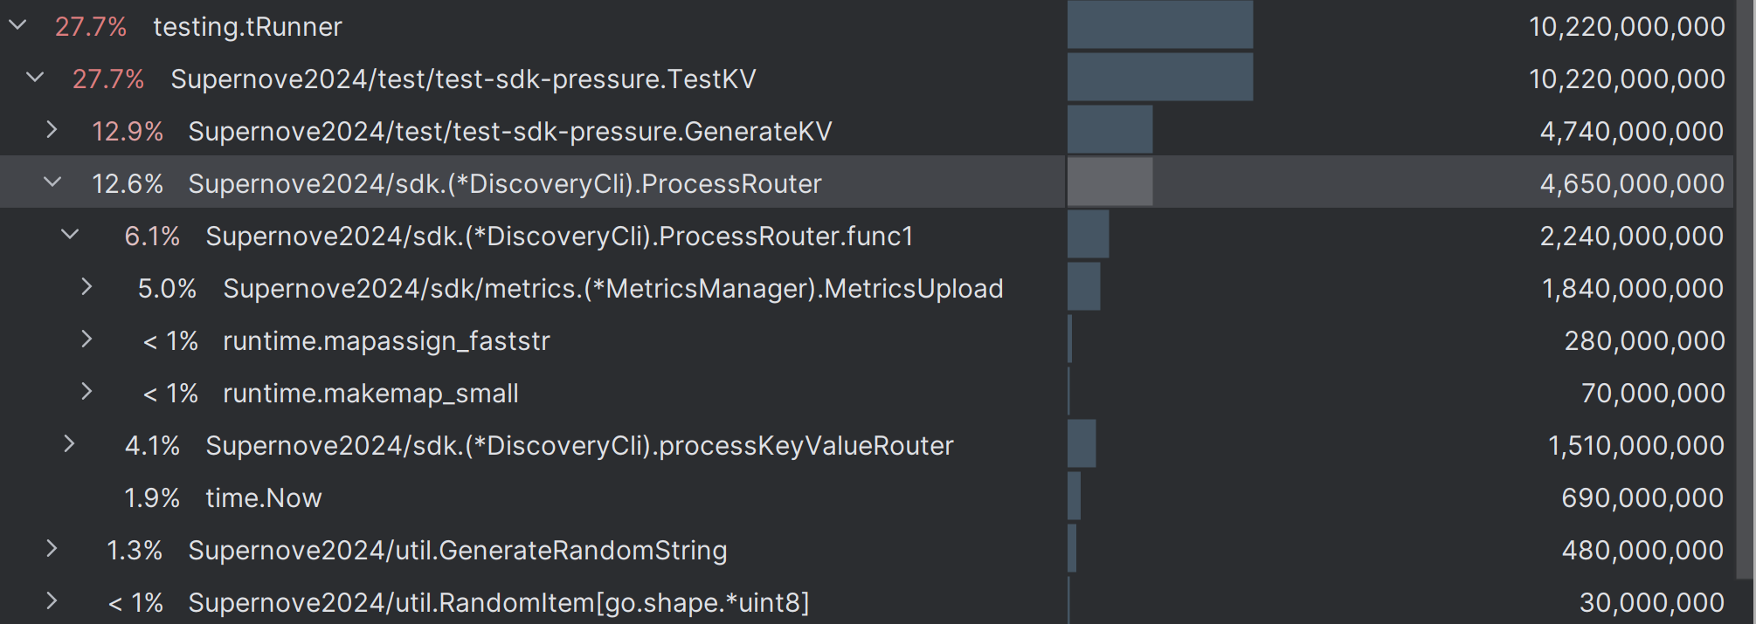
5
性能测试
SDK路由执行压力测试
基于路由表的自定义路由
1个服务，每个服务1000个实例数据
每个服务的路由表3个Tag，随机生成键值对，路由条目有100万条
在上述数据的基础上，执行100万次路由
ProcessRouter执行一次的平均耗时为0.004ms
01

